Slide 1
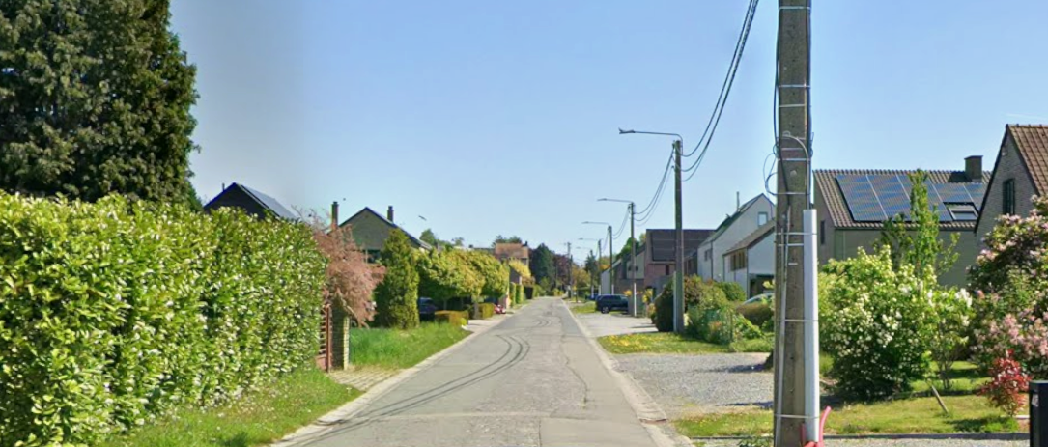
Réunion citoyenne : 30 mars 2026
Travaux d’amélioration de la rue
Henri Loriaux (3e Phase)

Slide 2
Introduction
Accueil + remerciements
Buts de la réunion : organisation pratique des travaux - Phase 3 (Carrefour rue de la Drève/ rue François Givron)
Durée de la réunion : 60’
Notes:
Accueil + Remerciements
Remerciement Thomas Genin, conducteur des Travaux
Remerciement Mireille Braun-Sano, conseillère à la Mobilité
COVID-19➔numérique (via Facebook Live)
Thème de la réunion:
Travaux d’amélioration de la rue François Vanbeneden
Buts de la réunion:
INFORMER: Donner une information complète sur les travaux, sur leur organisation, sur les impacts sur votre quotidien, sur la finalité des travaux,…
ENTENDRE REMARQUES: éventuelles pour améliorer le projet
Participation citoyenne : élément important du nouveau pouvoir en place (Lixon, 71 logements à FLG, réouverture du rond-point, rue jules Hoebeke, Carolor, projet immobilier Chaussée de Bruxelles, nouveau habitant,;..)
Réunion : 60’

Slide 3
Description des travaux (Rappel)
Réfection complète de la voirie (fondation, revêtement en hydrocarboné)
Réalisation d’un trottoir
Notes:
Dossier confié à IGRETEC + plusieurs réunions avec les TEC, conseiller en mobilité,…
Descriptif des travaux
Réfection complète de la voirie de façade à façade (raccordements égouts, fondation, revêtement en hydrocarboné) ➔retrait de tous les petits pavés qui entraînent les vibrations
Réalisation de zones de stationnement
Sécurisation des carrefours (trottoirs traversant, bollards)
Réduction de la vitesse
Aménagement de rétrécissements et de chicanes
zone de stationnement va entrainer un effet de rétrécissement
Marquage au sol des priorités de droite
Réduction de la taille de la voirie
Amélioration du cheminement piéton

Slide 4
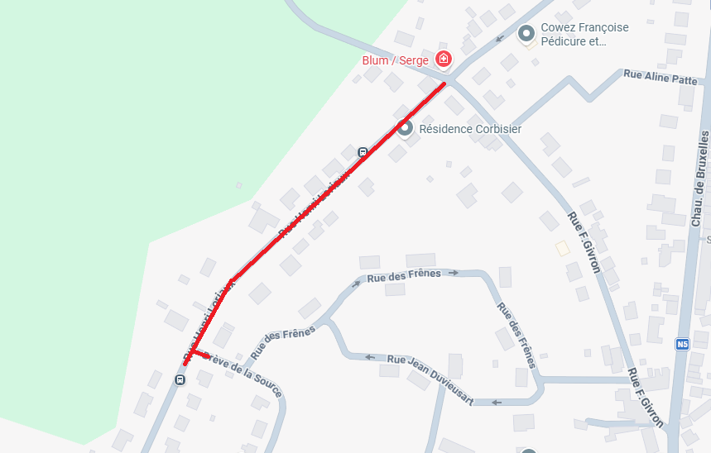
Rappel : Etendue des travaux (Phase 3)

Slide 5
Organisation des travaux (Phase 3)
Entreprise désignée : Wanty Belgium s.a. de Peronnes-Lez-Binche
Date de démarrage des travaux : 6 avril 2026 (suivant conditions météorologiques)
Estimation de la durée des travaux : Juillet 2026
Pas de déviation

Slide 6
Accès aux habitations situées dans la zone de chantier
Entre 7h et 17h, la circulation automobile sera interdite (Pour toutes demandes d’accès durant ces heures, prendre contact avec le chef des travaux de la société Wanty)
Entre 17h et 7h, l’accès aux habitations avec véhicules sera autorisé suivant accord du chef de chantier
Pendant toute la durée du chantier, la société Wanty garantira un accès aux services d’urgence
Le ramassage des poubelles se fera le jeudi matin avant 7h via l’entreprise ➔ mettre les poubelles la veille au soir ou avant 6h

Slide 7
Etat des lieux
Etats des lieux réalisés par un géomètre sur une largeur de 10 m de part et d’autre de l’axe de la voirie sur toute la longueur du chantier (Photos des voiries, abords, façades et intérieurs des habitations suivant la distance par rapport aux travaux)
Un géomètre prendra contact par courrier avec chaque riverain concerné par les travaux

Slide 8
Qui appeler en cas de problèmes?
Concernant la zone de travaux :
1e Chef de chantier de la société Wanty – Tél : 064/31.12.12
2e Responsable du service travaux communal – Tél : 071/858.116
Concernant la signalisation :
1e Responsable signalisation – Tél : 0496/23.04.44
2e Responsable du service travaux communal – Tél : 071/858.116

Slide 9
Coûts des travaux
Coût du projet : 2.111.973 € TVAC
Honoraires du bureau d’études - Igretec :
  => 275.000 € TVAC (coordination et surveillance)
Subsides de la Région Wallonne :
  => 976.000 € TVAC (programmation PIC/PIMACI 2022/2024 - taux de subvention 60% et 80%)

Slide 10
Merci pour votre attention
Des questions ?

Slide 11
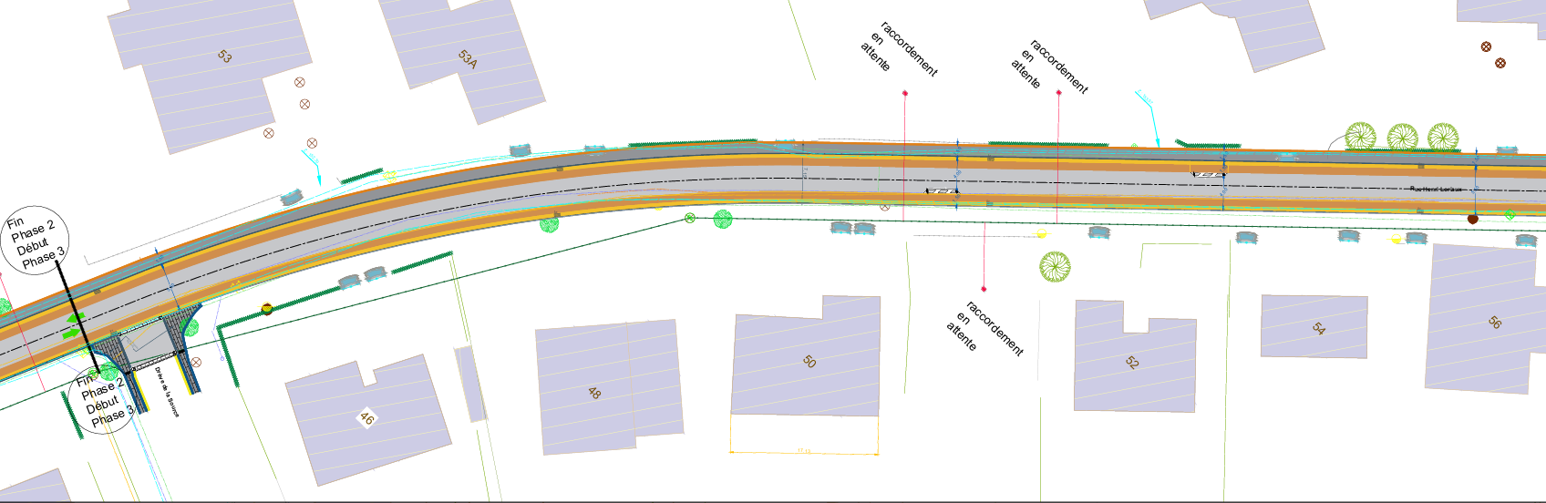

Slide 12
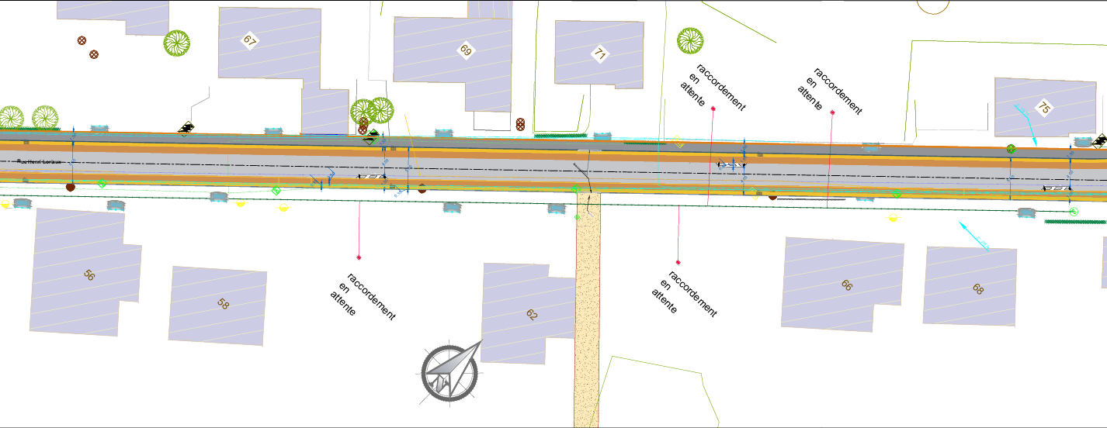

Slide 13
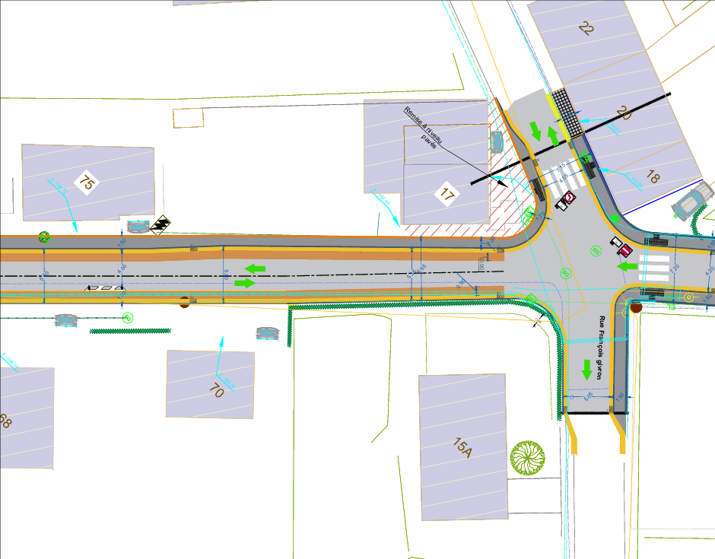

Slide 14
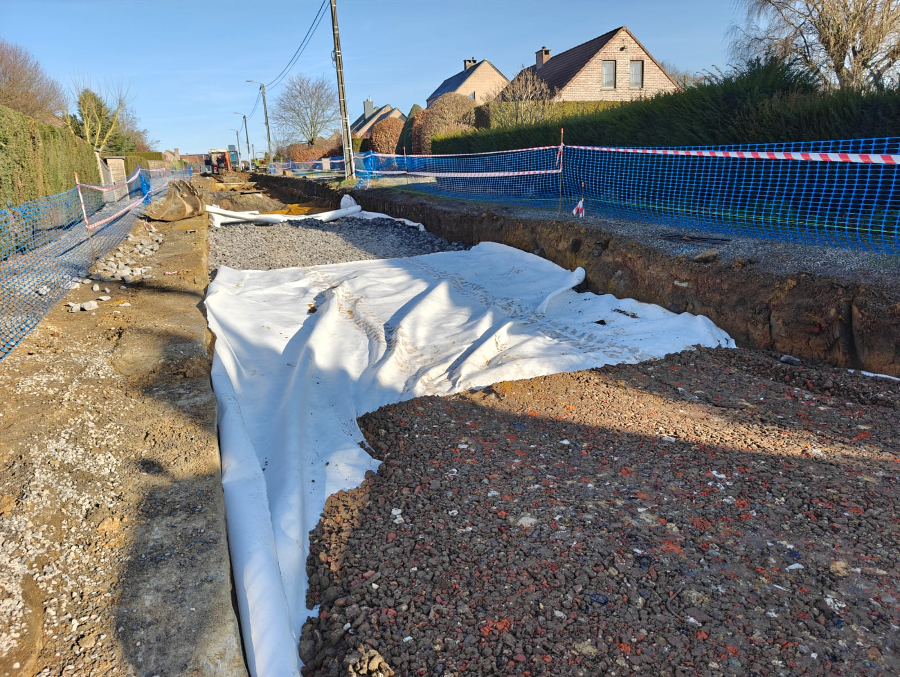

Slide 15
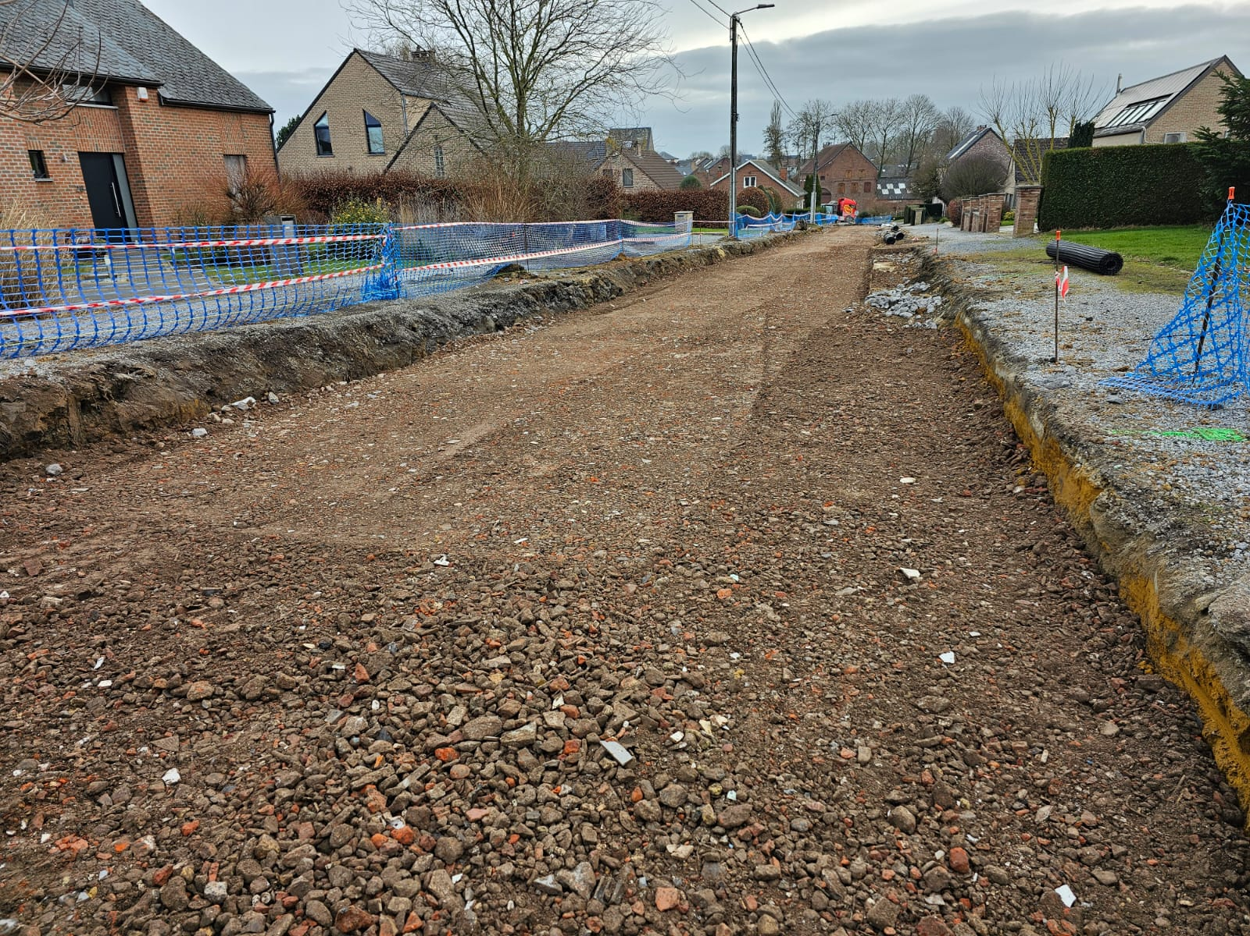

Slide 16
